Slide 1
«Методическое обеспечение процесса развития современной информационной образовательной среды в ПОО»
Иванова Л.Г.,
методист ГБПОУ МО
«Гидрометеорологический
техникум»

Slide 2


Slide 3
Одной из главных и приоритетных задач профессиональных образовательных организаций является современное методическое обеспечение самого процесса развития информационно-образовательных сред, которые помогли бы взаимодействию и взаимосовершенствованию студентов и преподавателей.

Slide 4
ЗАДАЧИ РЕАЛИЗАЦИИ ПРОЕКТА
«СОВРЕМЕННАЯ ЦИФРОВАЯ ОБРАЗОВАТЕЛЬНАЯ СРЕДА В РОССИЙСКОЙ ФЕДЕРАЦИИ»
повышение уровня доступности образования посредством электронного обучения и дистанционных образовательных технологий
проект
реализация образовательных программ по технологии электронного обучения на учебных порталах образовательных организаций
с соблюдением принципа «одного окна доступа»
развитие сетевой формы реализации образовательных программ внутри региона и на федеральном уровне

Slide 5
новые формы обучения, призванные дополнять и совершенствовать эффективные образовательные технологии и способствовать их развитию:
Электронное обучение;
Онлайн обучение;
Дистанционное обучение;
Виртуальные лаборатории;
Виртуальный методический кабинет и т.п.

Slide 6
Новые понятия
СЦОС – современная цифровая образовательная среда
ЕФОМ – единые федеральные оценочные материалы
НСУР – национальная система учительского роста
РЭШ – Российская электронная школа

Slide 7


Slide 8

Что делать

Slide 9
От качественного и своевременного методического обеспечения всех этих процессов развития современной информационной образовательной среды (ИОС) зависит будущее всей системы отечественного образования.

Slide 10
Наличие преподавателя в системе обучения является одним из важнейших компонентов, следовательно, его наличие в инфомационно-образовательной среде так же важно.
Важно, чтобы он не вытеснялся и не превратился в тьютора и куратора, а выполнял свою основную миссию педагога.

Slide 11
Процессы, требующие нового методического обеспечения
Нормативно-методическая база (создание электронных баз данных на разных уровнях: федеральном, региональном, уровне ПОО)
Сайт ПОО (локальные акты, КУМО –комплексное учебно-методическое обеспечение)
Методический портал Московской области (УПД)
Сетевые сообщества
Система повышения квалификации (методическое сопровождение индивидуальных программ развития педагогов)
Электронная система аттестации педагогических работников

Slide 12
Активные и инициативные формы взаимодействия
Сетевые программы
Сетевые события
Сетевые проекты
Сетевые сообщества
Сетевые мероприятия
Программы саморазвития (виртуальные стажировки)

Slide 13
БИБЛИОТЕЧНЫЙ ФОНД ВИРТУАЛЬНЫЕ БИБЛИОТЕКИ
ЭЛЕКТРОННЫЕ УЧЕБНЫЕ ПОСОБИЯ
электронные учебники, расширяющие возможности традиционной книги
электронные приложения с интерактивными тренажерами
электронные учебно-методические комплексы

Slide 14

СУЩНОСТЬ УЧЕБНО-МЕТОДИЧЕСКОГО ОБЕСПЕЧЕНИЯ ОБРАЗОВАТЕЛЬНОГО ПРОЦЕССА
Детальное описание каждого элемента, представленного в ООП, т.е. описание необходимых действий обучающего, обучаемых и администрации по достижению поставленных целей – это и есть учебно-методическое обеспечение образовательного процесса.

Slide 15
Создание учебно-методических материалов нового поколения
Новые понятия:
информационный образовательный ресурс (ИОР)
Инновационный учебно-методический комплекс (ИУМК)
информационные источники сложной структуры (ИИСС)

Slide 16
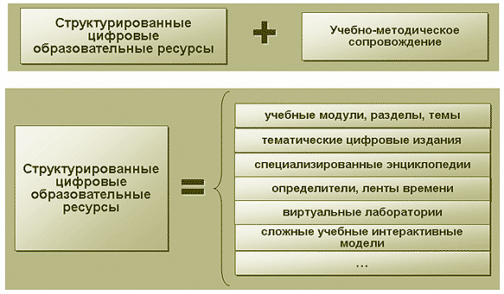
Информационные источники сложной структуры ИИСС может иметь следующую структуру:
обучающие программы, тренажеры

Slide 17
РОЛЬ МЕТОДИЧЕСКОЙ СЛУЖБЫ - ОКАЗАНИЕ ПОМОЩИ ПЕДАГОГАМ
Многие педагоги не готовы (не обучены, не могут самостоятельно разрабатывать, испытывают трудности и затруднения в подготовке уроков, теряются в море уже созданных ЭОР.
Роль методической службы помочь подобрать более эффективный и качественный материал по созданию и использованию ЭУМК.

Slide 18
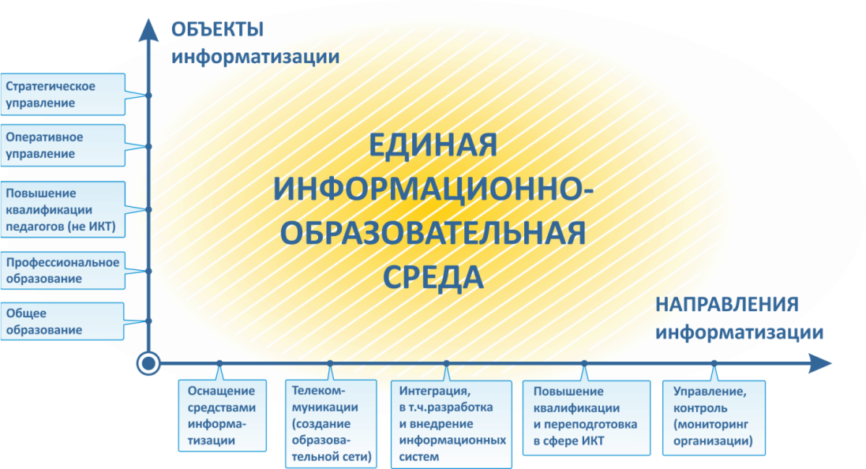

Slide 19
Взаимодействие
ПЕДАГОГ
СТУДЕНТ
ПЕДАГОГ
ИНТЕРАКТИВНОЕ СРЕДСТВО
СТУДЕНТ

Slide 20
Электронные учебно-методические комплексы позволяют объединять разнообразные учебные средства
Технические
Организацион-ные
Методические

Slide 21
ИСПОЛЬЗОВАНИЕ ЭУМК ПОЗВОЛЯЕТ:
разнообразить формы представления информации на основе использования аудио-, видео- и графической информации, схем, чертежей
дифференцировать обучение, то есть разделить задания по уровню сложности и учитывать при этом индивидуальные особенности обучаемых
интенсифицировать самостоятельную работу обучающихся, усиливая деятельность самообучения, самоконтроля, самооценки обучаемого
повысить мотивацию, интерес и познавательную активность за счёт разнообразия форм работы, использование различных форм представления информации
своевременной и объективной оценки результатов деятельности студентов

Slide 22
Когда ЭО можно считать эффективным?
Экономится (повышается рациональность использования) время педагога (время на творчество!)
Формируются навыки работы с современными источниками информации, инструментами ее создания и передачи
Активизируется учебная деятельность
Осуществляется самоконтроль, самопроверка, моментальная обратная связь
Обеспечивается вариативность и индивидуализация образования
Повышается доступность учебной информации

Slide 23
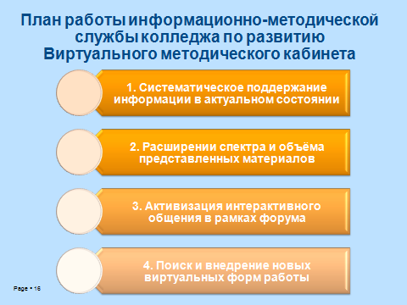

Slide 24
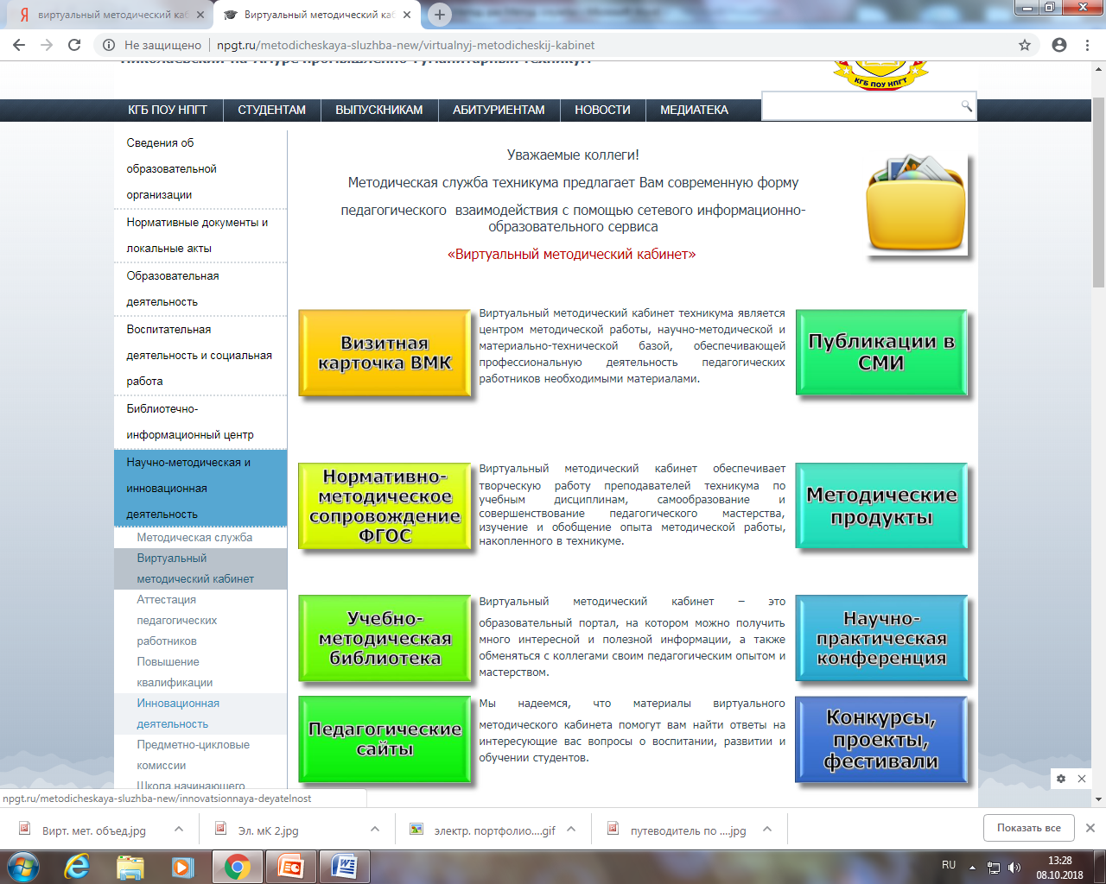
Современная форма педагогического взаимодействия на основе сетевого информационно-образовательного сервиса «Виртуальный методический кабинет».

Slide 25
Начнем с анализа…
Проблемы в деятельности Методической службы ПОО:
Спрос на развитие образовательного рынка, методические услуги опережает возможности МС как системы оперативного профессионального роста педагогических коллективов (направление методического маркетинга не развито).
Недостаточный уровень кадрового потенциала МС.
У ряда руководителей ПОО отсутствует видение опережающей роли МР в развитии кадровых ресурсов ПОО.
Не все МС стали информационными центрами, использующими в своей деятельности современные ИКТ, не все методические работники в должной мере владеют современными ИКТ.

Slide 26
Современная методическая служба ПОО должна иметь следующие черты:
максимально удовлетворять социальному спросу на методические услуги на основе маркетинговых исследований и консалтинга;
отвечать за возможность выбора педагогом содержания, форм и методов методической работы, способствующих его профессиональному росту;
обеспечивать тесное сотрудничество педагога и ученого по поиску оптимальных методических решений в реальном процессе обучения;
организовывать распространение социально-педагогических инициатив, новаций и реальных достижений педагогов, педагогических коллективов и их руководителей и др.

Slide 27
МС ПОО будет работать более эффективно, если:
МС отличает гибкость и быстрота реагирования на внешние изменения, постоянное развитие;
в деятельности МС используются ИКТ: работает Виртуальный методический кабинет; проводятся on-line семинары с коллегами и методистами по обмену опытом, используются средства Интернета для методической поддержки педагогов и их профессионального развития;
вся МР направлена на обеспечение качества подготовки специалистов в тесном взаимодействии со всеми другими службами ПОО: службой менеджмента качества, мониторинговой, маркетинговой, трудоустройства выпускников, психолого-педагогической (воспитания).

Slide 28

ВАЖНО
Методическая работа современной ПОО — это, по сути, работа с человеческими и информационными ресурсами.
Более того, методическая работа объединяет эти две группы ресурсов. Ведь информационные ресурсы только тогда смогут стать методически значимыми, когда будут освоены конкретным педагогом.

Slide 29
Успехов в методической работе

